Slide 1
BOOKSTO Books Store
Họ và tên: Tạ Văn Phúc
Lớp: D03K13
Giảng viên: Nguyễn Văn Huy

Slide 2
GIỚI THIỆU ĐỀ TÀI
1

Slide 3
PHÂN TÍCH ĐỀ TÀI
2

Slide 4
PHÂN TÍCH
Vào thời kỳ công nghệ phát triển thì việc mua bán trên nền tảng kỹ thuật số không phải là một điều gì mới mẻ. Để phục vụ việc mua sắm của khách hàng hiện nay, việc thiết lập các cửa hàng vật lý rất tốn kém cũng như tạo sự khó khăn đối với việc tìm kiếm khách hàng từ xa. Vậy cho nên việc phát triển một trang web bán hàng online là thực sự cấp thiết. Không chỉ giúp tiếp xúc với số lượng khách hàng nhiều hơn nữa, làm việc mua bán trở nên dễ dàng, việc quảng cáo hàng hoá trên môi trường kỹ thuật số cũng mất ít thời gian và đem tới hiệu quả cao hơn nữa. Từ đấy, trang web bán sách BOOKSTO ra đời

Slide 5
CÔNG NGHỆ SỬ DỤNG
3

Slide 6
CÔNG NGHỆ
FRONT-END
BACK-END
WEB SERVER
HTML
CSS
Bootstrap 5.0
JavaScript
PHP
Apache

Slide 7
ĐỐI TƯỢNG SỬ DỤNG
4

Slide 8
ĐỐI TƯỢNG
USER
ADMIN
Người sử dụng trang web như một công cụ mua sắm trực tuyến.
Người quản trị trang web, có khả năng tùy biến các thông tin trên trang web.

Slide 9
CHỨC NĂNG USER
XEM THÔNG TIN
XEM CÁC SẢN PHẨM BÁN CHẠY
01
Người dùng có thể xem thông tin về cửa hàng như banner quảng cáo, sản phẩm nổi bật,...
05
Người dùng có thể xem các sản phẩm bán chạy nhất cửa hàng
THÊM / CHỈNH SỬA GIỎ HÀNG
THANH TOÁN
02
Người dùng có thể thêm/ sửa/ xóa cũng như xem sản phẩm trong giỏ hàng.
06
Người dùng có thể thanh toán các sản phẩm hiện có trong giỏ hàng
XEM SẢN PHẨM CÙNG DANH MỤC
TÌM KIẾM
03
Người dùng có thể xem các sản phẩm có cùng danh mục
07
Người dùng có thể tìm kiếm các sản phẩm hiện có trong cửa hàng
XEM CHI TIẾT SẢN PHẨM
XEM LỊCH SỬ MUA HÀNG
04
Người dùng có thể click vào 1 sản phẩm bất kì để xem thông tin chi tiết về sản phẩm đó (ảnh, thông tin,,...)
08
Người dùng có thể xem các đơn hàng đã mua trước đó

Slide 10
CHỨC NĂNG ADMIN
TRANG DASHBOARD
USER MANAGEMENT
PRODUCT MANAGEMENT
Tại đây admin có thể xem thống kê về cửa hàng
Admin có thể quản lí ( Thêm, sửa, xóa) thông tin người dùng
Admin có thể quản lí ( Thêm, sửa, xóa) thông tin của sản phẩm
AUTHOR, PUBLISHER & CATEGORY MANAGEMENT
ORDER MANAGEMENT
Admin có thể quản lí ( Sửa, xóa) thông tin của đơn hàng
Admin có thể quản lí ( Thêm, sửa, xóa) thông tin của danh mục , tác giả , nhà xuất bản

Slide 11
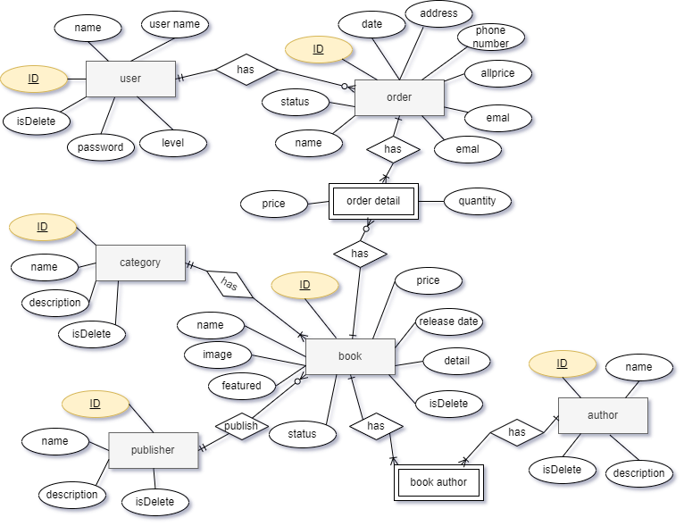
ERD

Slide 12
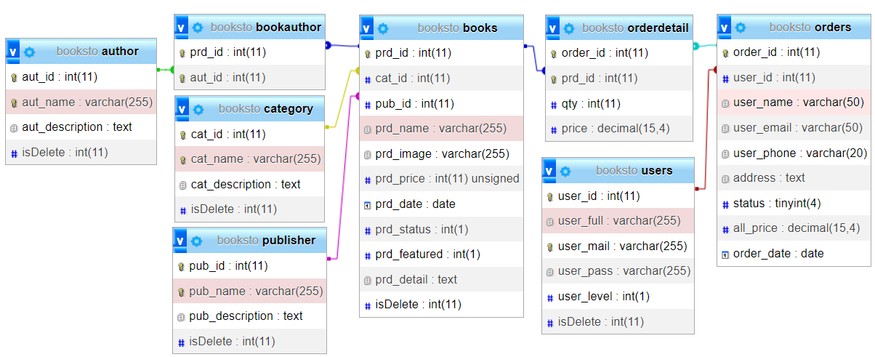
DB DIAGRAM

Slide 13
KẾT LUẬN

Slide 14
KẾT LUẬN
ĐẠT ĐƯỢC | HẠN CHẾ
Phần mềm đáp ứng hầu hết các chức năng cơ bản của một trang web bán hàng trực tuyến | Các vấn đề liên quan tới bảo mật còn nhiều hạn chế
Giao diện khá trực quan và dễ dàng sử dụng | Các chức năng hoạt động chưa quá mượt mà
Khả năng tải trang, khả năng hiển thị ở mức ổn | Các thuật toán chưa được tối ưu đến mức tối đa

Slide 15
HƯỚNG MỞ RỘNG

Slide 16
MỞ RỘNG
Khi lượng khách hàng trở nên nhiều hơn trong tương lai cũng như khi cửa hàng mở rộng, có thể cân nhắc những việc sau:
Cải tiến thuật toán, khả năng tải trang
Cải tiến khả năng bảo mật
Thêm một số tính năng giúp cải thiện trải nghiệm người dùng
Nâng cấp máy chủ

Slide 17
Thanks!
Any questions?
You can find me at:
mr.ph.0504@gmail.com
+84 365330543

